Slide 1
C#编程基础
队式界面组、游戏美术组

Slide 2
目录
C#语法
变量、基本类型、表达式、语句
OOP、Generics
Unity 脚本
Messages
Components
进阶
通信
。。。

Slide 3
C#语法
命名空间、变量、基本类型、表达式、语句
类、结构、属性、索引器、方法
继承、泛型

Slide 4
命名空间
用途
编译器以此关联各个程序集，不需要#include头文件
防止名字污染
using指令可以简化完全限定名
System.Console.WriteLine("Hello World!");
using System; Console.WriteLine("Hello World!");
*全局命名空间global::

Slide 5
变量
类似C++，强类型、静态类型
只有基本类型可以为const
利用var推断局部变量类型
var s = "Hello"; // s is compiled as a string
C#类型转换限制更多
int a = 5; int c = a + true; // Error. bool is not convertible to int.
局部变量使用前必须初始化
float myFloat; float anotherFloat = myFloat + 5.0f; // Error.

Slide 6
数组
数组也是类型,声明方法类似
int[] a1 = new int[10]; // single-dimensional int[,] a2 = new int[10, 5]; // multi-dimensional
int[] a3 = new int[3] {1, 2, 3}; // {} as array initializer int[] a4 = {1, 2, 3}; // omitted some part var a5 = {1, 2, 3}; // more compact
下标边界检查，元素个数可知
a1[10] // Error.
a1.Length // 10
*数组的数组(Jagged array)不是多维数组
int[][] a6 = new int[3][]; // each element is an array of int a6[0] // null a6.Length // 3

Slide 7
基本类型
数值类型
整型：见左侧
浮点型：float、double、decimal
布尔型：bool
Unicode字符：char、string
枚举：enum，不同于整型
内置类型也是类型
2333.ToString(); //“2333”
 | 有符号 | 无符号
1字节 | sbyte | byte
2字节 | short | ushort
4字节 | int | uint
8字节 | long | ulong

Slide 8
表达式
类似C++，有优先级、结合性、求值顺序的要求
不用::操作符，用.操作符
new操作符
创建引用类型对象，类似C++中new Class1 obj = new Class1(1, " Fluffy ");
创建值类型对象 int i = new int(); // i = 0
原地创建匿名类型 var pet = new { Age = 10, Name = "Fluffy" };
集合列表初始化，类似数组 List<int> digits = new List<int> { 0, 1, 2, 3 };

Slide 9
表达式
x is T: x可以转换成T，返回true；否则返回false
x as T: 尝试将x转换成T，若不能返回null
is、as在区分一组对象类型时，成对使用
double ComputeArea(object shape)
{
if (shape is Square)
{
var s = shape as Square;
return s.Side * s.Side;
} else if (shape is Circle)
{
var c = shape as Circle;
return c.Radius * c.Radius * Math.PI;
}
}

Slide 10
语句
类似C++，有选择if、switch；循环for、foreach、while、do…while；跳转continue、break、return等
相比C++有更严格的语法，避免二义性
if条件必须是bool型。
基本类型都不能隐式转换成bool
switch中case不能跨越，case末尾必须跟跳转语句
foreach…in可以迭代集合
var numbers = { 4, 5, 6, 1, 2, 3, -2, -1, 0 }; foreach (var i in numbers) { System.Console.Write("{0} ", i); // Output: 4 5 6 1 2 3 -2 -1 0 }

Slide 11
类&结构
 | 值类型 | 引用类型
种类 | struct、enum | class、*interface、*delegate
C++ | 变量 | 指针
继承 多态 | 不能 | 能
内存 | 栈 | 堆
默认值 | 0 | null
参数传递 | 按值 | 按引用

Slide 12
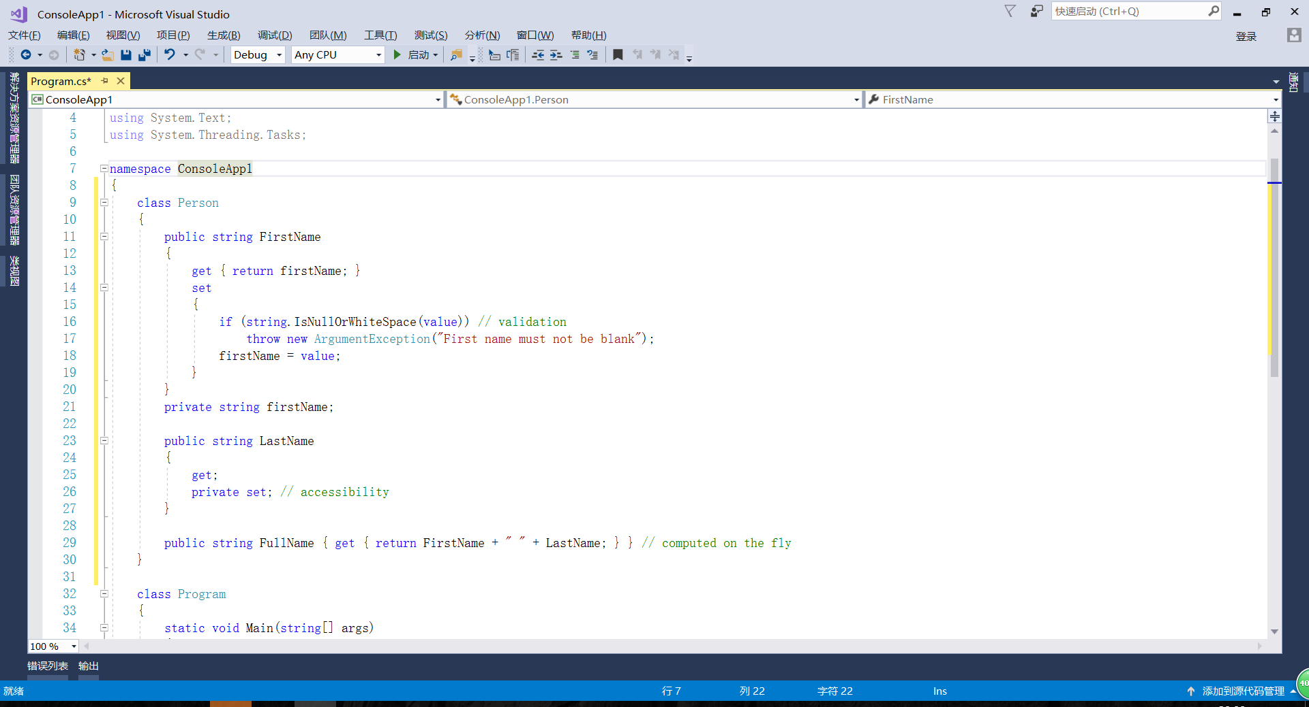
属性

Slide 13
*索引器
相当于C++中operator[]重载，但参数可多余1
声明类似属性，用this[] public int this[string key]
{
get { return storage.Find(key); }
set { storage.SetAt(key, value); }
}
属性表示一个值，索引器表示一系列值按几个下标索引的集合。

Slide 14
方法
类似C++成员函数，没有非成员函数（用static method）
ref按引用传递参数。值类型变成引用，引用类型变成引用的引用（二次指针） static void Method(ref int i) { i = i + 44; } int val = 1; Method(ref val); Console.WriteLine(val); // Output: 45
out同理，但调用前不需要赋值，调用函数内一定要赋值，充当多个返回值。 static void Method(out int i) { i = 44; } int value; Method(out value); Console.WriteLine(value); // value is now 44

Slide 15
继承 多态
关键字 | 意义
virtual | 虚方法（get、set）可以被重写
override | 重写virtual成员
*new | 覆盖基类成员（无论virtual、sealed）
*sealed | 阻止virtual成员在以后基类被重写
abstract | 纯虚成员，若要实例化必须重写
base | 访问子类继承的基类成员
this | 访问子类自己的成员
*interface

Slide 16
泛型
弱于C++模板，没有template关键字 static void Swap<T>(ref T lhs, ref T rhs) { var temp = lhs; lhs = rhs; rhs = temp; }
*C++模板在编译时完成，泛型不在编译时完成。用where提供约束
System.​Collections.​Generic有一组泛型容器

Slide 17
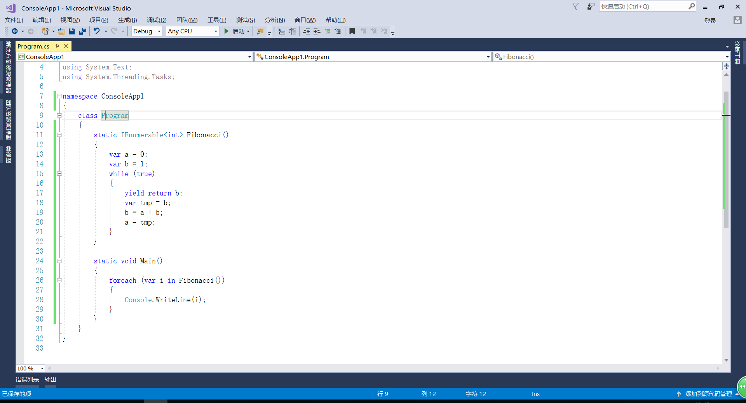
*iterator method

Slide 18
*foreach怎么搞的？
当然不是递增下标逐个访问，否则哈希表情何以堪？
实现I​Enumerable<​T>接口
通过I​Enumerable<​T>.​Get​Enumerator()获得一个迭代器IEnumerator<T>
I​Enumerator<​T>.​Current获得当前元素
I​Enumerator<​T>.​Move​Next()向后移动迭代器

Slide 19
*委托
委托类似C++函数指针，但可以同时绑定多个函数
delegate void Del(string message); // declaration void Hello(string s) { Console.WriteLine("Hello, {0}!", s); } void Goodbye(string s) { Console.WriteLine("Goodbye, {0}!", s); } Del h = Hello, g = Goodbye; Del both = h + g; // Multicast Delegates h("A"); g("B"); // Hello, A Googbye, B both("C"); // Hello, C Googbye, C
Lambda表达式 Del g = (s) => Console.WriteLine("Goodbye, {0}!", s);
*GUI程序中的事件包装了委托

Slide 20
*特性
添加附加信息到实体的元数据
继承自System.Attribute，类名中的Attribute可省略
指定其已经过时但不报错 [Obsolete ("尽量不要用这个", false)] void f() { } 指定其已经过时且报错 [ObsoleteAttribute("不许用这个", true)] void f() { }
Serializable使公有字段被序列化，显示在Inspector中
一组特性可以调整Unity Editor RangeAttribute TextAreaAttribute TooltipAttribute HideInInspector

Slide 21
Unity脚本
Messages、Hierarchy
Transform、 Vector3、 Quaternion
RigidBody、 Collider

Slide 22
Messages
采用事件回调，隐藏游戏循环
Awake 替代构造函数
Start enable之后第一帧
Update enable之后每一帧。Time.deltaTime获取间隔 FixedUpdate 固定频率触发，用于RigidBody *LateUpdate 所有Update()之后触发（摄像机）
*Unity利用自己的BroadcastMessage()和SendMessage()实现回调，而不利用继承和多态。Messages可以访问控制（public等）、继承控制（virtual等），只要参数匹配。

Slide 23
Hierarchy
Scene SceneManagement. SceneManager.LoadScene 跨Scene数据传递用单例
GameObject Tag: GameObject.FindWithTag Layer: [0,31] used for selective rendering from cameras or ignoring raycasts. Static: 静止物体优化
Component Transform、MeshFilter、MashRenderer、Collider、RigidBody、MonoBehaviour…
Child GamObject: Tranfrom相对于Parent

Slide 24
GameObject Component
Component获得GameObject Component.gameObject
获得Transform Transform transform;
获得Hierarchy里的Component Component GetComponent<T>() Component GetComponentInChildren<T>() Component GetComponentInParent<T>()
实例化和删除 static void Object.Destroy(Object obj, float t = 0.0F); public static Object Object.Instantiate(Object original);

Slide 25
Transform
线性代数：计算机图形学 Position、Rotation、Scale
Hierarchy
Transform parent, root;
Transform Find(string name);
World Space
Vector3 position;
Quaternion rotation; Vector3 eulerAngles;
Vector3 forward, right, up;
Local Space
localPosition, localRotation, localEulerAngles
void Translate(Vector3 translation, Space relativeTo = Space.Self);
void Rotate(Vector3 eulerAngles, Space relativeTo = Space.Self);

Slide 26
Vector3
分量float x, y, z;
计算Dot、Cross、Angle、Distance、Magnitude、Normalize
截断 static Vector3 ClampMagnitude(Vector3 vector, float maxLength);
线性内插 static Vector3 Lerp(Vector3 a, Vector3 b, float t);
逐步逼近 static Vector3 MoveTowards(Vector3 current, Vector3 target, float maxDistanceDelta);
加速逼近 static Vector3 SmoothDamp(Vector3 current, Vector3 target, ref Vector3 currentVelocity, float smoothTime, float maxSpeed = Mathf.Infinity, float deltaTime = Time.deltaTime);
只考虑方向也有一组对应函数Slerp、RotateTowards
Mathf中有一组类似的关于float的函数

Slide 27
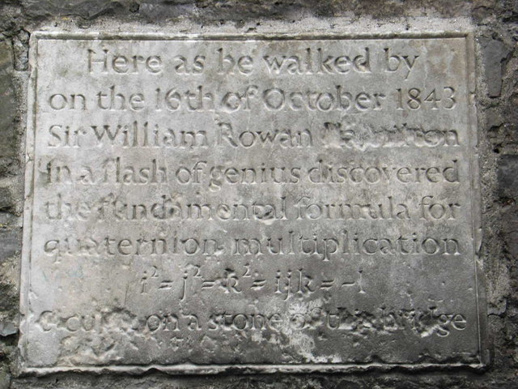
Quaternion

Slide 28
Quaternion
x, y, z分量不是Inspector中Rotation的x, y, z分量（欧拉角） Don't modify this directly unless you know quaternions inside out.
欧拉角旋转次序ZXY
四元数、欧拉角互转 static Quaternion Euler(float x, float y, float z); Vector3 eulerAngles;
轴角表示 static Quaternion AngleAxis(float angle, Vector3 axis);
static Quaternion FromToRotation(Vector3 fromDirection, Vector3 toDirection);
static Quaternion LookRotation(Vector3 forward, Vector3 upwards = Vector3.up);
static Quaternion Slerp(Quaternion a, Quaternion b, float t);
static Quaternion RotateTowards(Quaternion from, Quaternion to, float maxDegreesDelta);

Slide 29
RigidBody
物理引擎仿真， FixedUpdate更新， bool isKinematic;开关
重合Transform，有RigidBody就不要用Transform
考虑物理引擎，快于Transform Vector3 position; Quaternion rotation;
考虑插值 void MovePosition(Vector3 position); void MoveRotation(Quaternion rot);
力 Vector3 velocity; float drag; void AddForce(Vector3 force, ForceMode mode = ForceMode.Force);
力矩有类似一组angularVelocity angularDrag AddTorque
实际上并不总是需要“真实”

Slide 30
Collider
碰撞检测
Trigger只检测碰撞但不发生碰撞（直接穿过），Collider会发生碰撞
没有RigiBody的Collider(Static collider)，碰撞而不会弹开（墙，地面）
Collider、 Trigger与RigidBody有无(Static)、Kinematic与否关系参见Collision action matrix
触发事件，通过参数确定对方 OnCollisionEnter OnCollisionStay OnCollisionExit OnTriggerEnter OnTriggerStay OnTriggerExit

Slide 31
Coroutine
在iterator的每步计算间插入一些等待，模拟一连续的变化过程。 造成一种好像是多线程的假象
IEnumerator Fade() { for (float f = 1f; f >= 0; f -= 0.1f) { var c = renderer.material.color; c.a = f; renderer.material.color = c; yield return new WaitForSeconds(.1f); } }
MonoBehaviour.StartCoroutine(IEnumerator routine)启动
等待 WaitForSeconds WaitForEndOfFrame WaitWhile WaitUntil

Slide 32
Serialization
Hot reloading 不论编辑还是运行游戏，Editor总是立即编译生效代码修改，会有一些些卡顿
Inspector显示保存序列化的字段，不会因为代码初值设定而改变。
Serializable特性使得手写的类和结构也会被序列化，显示保存在Inspector中
先构造再反序列化，构造时很多东西没有准备好，会出错。所以不要用构造函数之类。

Slide 33
进阶
Managed DLL
AssetBundle
通信

Slide 34
Managed DLL
把代码从总的EXE中分离，实现重用和更新
新建C#类库
调整编译目标
添加Unity库引用
生成DLL，拷贝到Assets

Slide 35
AssetBundle
分离Assets，实现热更新
添加资源到AssetBundle
向Editor中添加CreateAssetBundles
AssetBundle.LoadFromFile

Slide 36
通信
socket编程
IPAddress、IPEndPoint地址+端口
Connect、Close
同步读写Receive、Send
异步读写
Asynchronous programming Begin… End…
Mutlithreading
Marshal转换托管/非托管类型

